Slide 1
CHỦ ĐỀ 12
  PHÉP CỘNG, PHÉP TRỪ TRONG PHẠM VI 1000
BÀI 59:
PHÉP CÔNG (KHÔNG NHỚ) TRONG PHẠM VI 1000

Slide 2


Thứ năm ngày 31 tháng 3 năm 2022
Toán
Sách Toán tr 75, 76
Phép cộng (không nhớ) trong phạm vi 1000.

Slide 3



YÊU CẦU CẦN ĐẠT
Thực hiện được phép cộng (không nhớ) số có ba chữ số với số có ba chữ số, hai hoặc một chữ số trong phạm vi 1000:
+ Đặt tính theo cột dọc.
+ Từ phải qua trái, lần lượt cộng hai số đơn vị, hai số chục và hai số trăm.
Giải được các bài toán thực tế liên quan đến phép cộng trong phạm vi đã học.

Slide 4

Tập 2 có 312 trang
Tập 1 có 264 trang
Cả hai tập có bao nhiêu trang?
264 + 312 = ?

Slide 5
Trăm | Chục | Đơn vị
2
6
4
+
3
1
2
264
312
4 cộng 2 bằng 6, viết 6
6 cộng 1 bằng 7, viết 7
2 cộng 3 bằng 5, viết 5
+
5
7
6
264 + 312 = 576

Slide 6
1
Tính ?
247
351
703
204
526
32
815
60
+
+
+
+
598
907
558
875

Slide 7
2
Đặt tính rồi tính ?
460 + 231 375 + 622 800 + 37 923 + 6
460
231
375
622
800
37
923
6
+
+
+
+
691
997
837
929

Slide 8
Thứ năm ngày 31 tháng 3 năm 2022
Toán
Vở
Toán
Phép cộng (không nhớ) trong phạm vi 1000.
Bài 2:
+
+
+
+
460
375
800
923
231
622
37
6
691
………
………
929
………
997
837
………

Slide 9
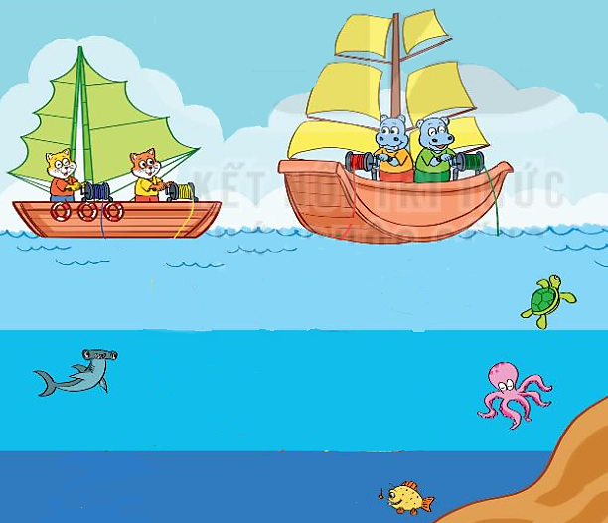


3
Mèo và hà mã vớt được những hòm đựng ngọc trai. Số ngọc trai được ghi trên mỗi hòm.
Số ?
Thuyền của mèo vớt được tất cả ? viên ngọc trai.
Thuyền của hà mã vớt được tất cả ? viên ngọc trai.
?
478
?
457

Slide 10
Thứ năm ngày 31 tháng 3 năm 2022
Toán
Vở
Toán
Phép cộng (không nhớ) trong phạm vi 1000.
Bài 2:
+
+
+
+
460
375
800
923
231
622
37
6
691
………
………
929
………
997
837
………
Bài 3:
+
a)
245
………
233
……..
478
………

Slide 11
478
Thuyền của mèo vớt được tất cả ………viên ngọc trai.
+
b)
………
150
Vở
Toán
307
……..
457
………
Thuyền của hà mã vớt được tất cả ……viên ngọc trai.
457

Slide 12
YÊU CẦU CẦN ĐẠT
Thực hiện được phép cộng (không nhớ) số có ba chữ số với số có ba chữ số, hai hoặc một chữ số trong phạm vi 1000:
+ Đặt tính theo cột dọc.
+ Từ phải qua trái, lần lượt cộng hai số đơn vị, hai số chục và hai số trăm.
Giải được các bài toán thực tế liên quan đến phép cộng trong phạm vi đã học.

